Slide 1
REZANIE
Pri rezaní rezným nástrojom oddeľujeme z materiálu časti na získanie výrobku požadovaného tvaru a rozmeru.

Slide 2
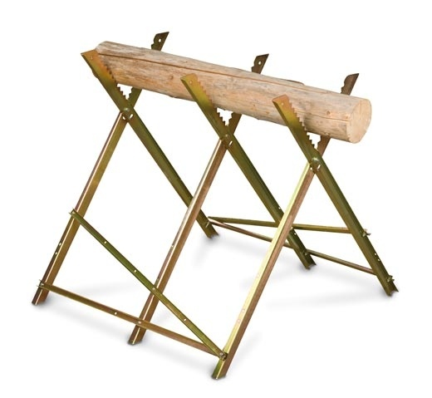
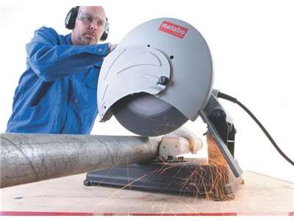
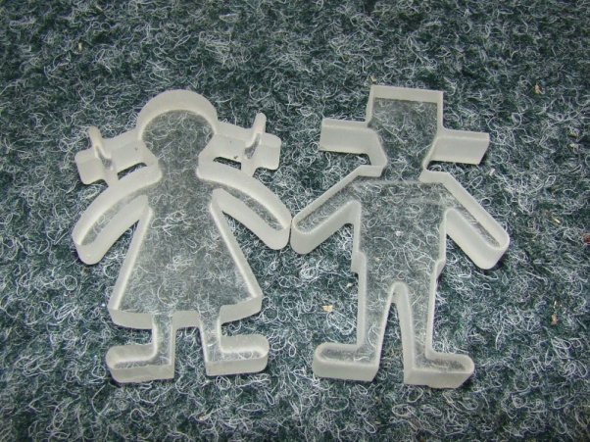
Technické materiály, ktoré môžeme rezať sú:
drevo
kovy
plasty

Slide 3

Rezanie delíme:
Ručné
Strojové

Slide 4

Píla
Musí byť ostrá
Zuby musia byť správne rozvedené s vhodne zvoleným rozostupom

Slide 5
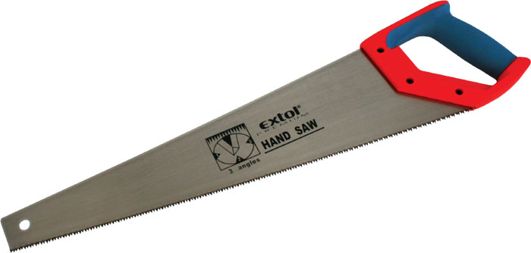
DRUHY RUČNÝCH PÍL:
CHVOSTOVKA

Slide 6
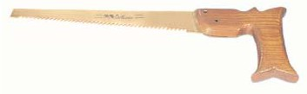
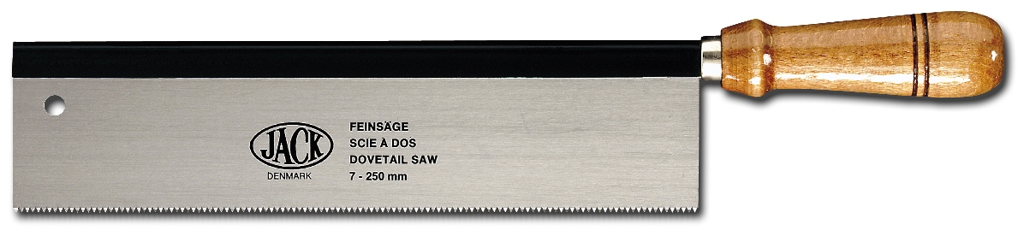
DIEROVKA
ČAPOVKA

Slide 7
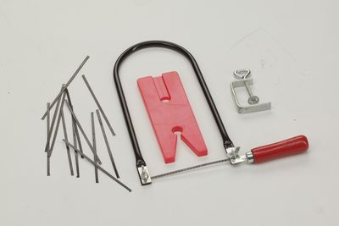
LUPIENKOVÁ PÍLA

Slide 8
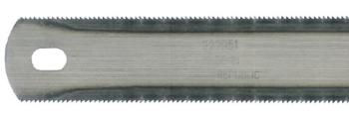

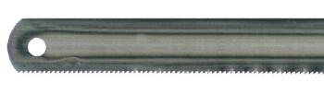
PÍLOVÝ LIST

Slide 9
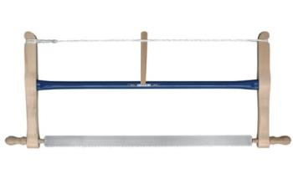
RÁMOVÁ PÍLA

